Slide 1
LOGO
第七章 有机化合物
第一节 认识有机化合物
第1课时 有机化合物中碳原子成键能特点 烷烃的结构
Please Enter Your Detailed Text Here, The Content Should Be Concise And Clear, Concise And Concise Do Not Need Too Much Text
主讲人：xippt
时间：20XX.4.4

Slide 2
学习目标与核心素养
学习目标
1、了解有机物中碳原子的成键特点、成键类型及方式。
2、认识甲烷的组成、结构、烷烃的组成及结构。
3、理解同系物、同分异构体的概念，学会判断简单烷烃的同分异构体，建立同系物、同分异构体判断及书写的思维模型。
核心素养
1、微观探析：从不同角度认识烷烃的组成、结构和性质，形成“结构决定性质”的观念。
2、模型认知：建立同系物、同分异构体判断及书写的思维模型。

Slide 3
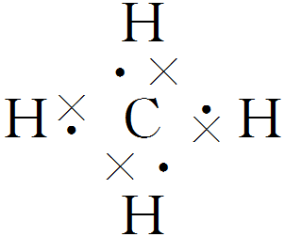
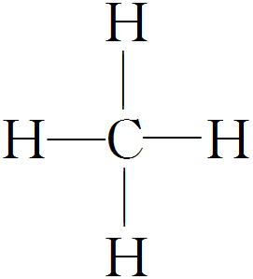
一、有机化合物中碳原子的成键特点
1.甲烷的分子结构
甲烷(CH₄)分子中的碳原子以最外层的 个电子与 个氢原子的电子形成
个 共价键，电子式为 ，结构式为 。
4
4
4
C—H

Slide 4
一、有机化合物中碳原子的成键特点
2.有机化合物中碳原子的成键特点
(1) 键的个数
每个碳原子形成4个共价键
(2) 成键的类型
碳原子与碳原子之间也能形成共价键，可以形成单键、双键或三键。

Slide 5
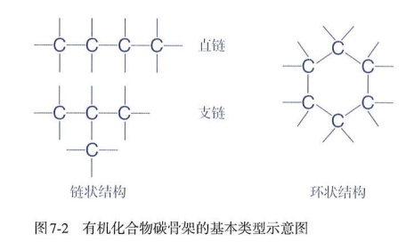
一、有机化合物中碳原子的成键特点
2.有机化合物中碳原子的成键特点
(1) 键的个数
每个碳原子形成4个共价键
(2) 成键的类型
碳原子与碳原子之间也能形成共价键，可以形成单键、双键或三键。
(3) 碳骨架形式
碳原子之间可构成链状结构，也可构成环状结构。

Slide 6
思考与交流
请结合下图显示的4个碳原子相互结合的几种方式，分析以碳为骨架的有机物种类繁多的原因。
碳原子最外层含4个电子，可以和碳原子及其他原子形成4个共价键，碳原子间可以以单键、双键或三键相结合，也可以形成碳链或碳环等碳骨架。

Slide 7
课堂练习
1.有机物分子中的碳原子与其他原子的结合方式是( )
A.通过两个共价键 B.通过非极性键
C.形成四对共用电子对 D.通过离子键和共价键
C
2.碳原子的不同结合方式使得有机物种类繁多，下列碳原子的结合方式中错误的是( )
C

Slide 8
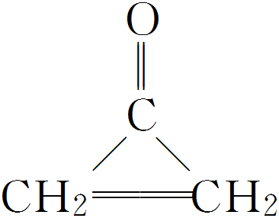
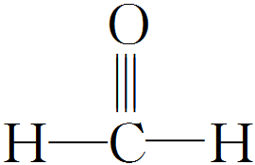
课堂练习
3.已知碳原子可以成4个价键，氢原子可以成1个价键，氧原子可以成2个价键，下列分子式或结构简式书写正确的是( )
A.CH₃ B.C₂H₆
C. D.
B

Slide 9
二、烷烃
烃:
（碳氢化合物）
只含有碳、氢两种元素的有机物。
气
t īng
烃
火
=
+
t
àn
q
īng

Slide 10
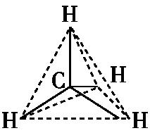
二、烷烃
1.烷烃的结构
(1) 甲烷的结构
通过甲烷的结构式，我们可以知道甲烷分子中原子的连接顺序。那么这些原子有着怎样的空间位置关系呢？
实验数据表明，甲烷分子中的5个原子不在同一平面上，而是形成了正四面体的空间结构。碳原子位于正四面体的中心，4个氢原子分别位于4个顶点。分子中的4个C-H的长度和强度相同，相互之间的夹角相等。

Slide 11
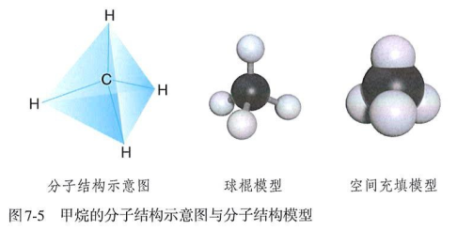
二、烷烃
1.烷烃的结构
(1) 甲烷的结构

Slide 12
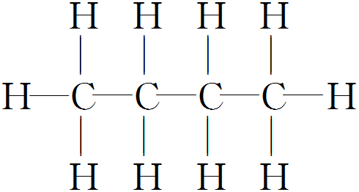
思考与交流
(1) 与甲烷结构相似的有机化合物还有很多，随着分子中碳原子数的增加，还有乙烷、丙烷、丁烷等一系列有机化合物。请根据碳原子的成键规律和下表提供的信息，写出丁烷的结构式和乙烷、丙烷、丁烷的分子式，并由此归纳这类有机化合物分子式的通式。
C₂H₆
C₃H₈
C₄H₁₀

Slide 13
思考与交流
(2) 与同学交流，比较大家写出的丁烷的结构式是否相同，思考产生这种现象的可能原因。
(3) 结合图7-6中的分子结构模型，总结这类有机化合物的组成和分子结构特点。

Slide 14
思考与交流
(2) 与同学交流，比较大家写出的丁烷的结构式是否相同，思考产生这种现象的可能原因。
(3) 结合图7-6中的分子结构模型，总结这类有机化合物的组成和分子结构特点。
只含碳和氢两种元素，分子中的碳原子之间都以单键结合，碳原子的剩余价键均与氢原子结合，使碳原子的化合价都达到“饱和”。

Slide 15
二、烷烃
1.烷烃的结构
烷烃：只含 和 两种元素，分子中的碳原子之间都以 结合，碳原子的剩余价键均与
结合，使碳原子的化合价都达到“ ”，这样的一类有机化合物称为 ，也称为烷烃。链状烷烃的通式：________
(n≥1)。
碳
氢
单键
氢原子
饱和
饱和烃
C_{n}H_{2n＋2}
链状烷烃的结构特点
(1)单键：碳原子之间以碳碳单键相结合。
(2)饱和：碳原子剩余价键全部与氢原子相结合，烷烃是饱和烃，相同碳原子数的有机物分子里，链状烷烃的含氢量最大。

Slide 16
二、烷烃
2.同系物
(1)定义：结构相似，在分子组成上相差一个或若干个CH₂原子团的物质互称为同系物。
(2) 同系物的特点：
通式相同、结构相似、化学性质相似，
分子式不同、组成上相差一个或若干CH₂原子团。

Slide 17
课堂练习
1、下列物质中属于同系物的是_________。
① CH₂=CH－CH₃ ② CH₄ ③CH₃CH₂CH₃
④ CH₃(CH₂)₅CH(CH₃)CH₃ ⑤
②③④
CH₂—CH₂
CH₂—CH₂

Slide 18
二、烷烃
同系物的判断标准
说明 ①同系物所含元素种类一定相同，除C、H外其他种类元素原子数必须相同。
②同系物一定具有不同的碳、氢原子数和分子式。
③同系物一定具有不同的相对分子质量(相差14n)。

Slide 19
二、烷烃
3.烷烃的命名——习惯命名法
C₅H₁₂
戊烷
(1) 1-10个C原子的直链烷烃:
称为 甲、乙、丙、丁、戊、己、庚、辛、壬、癸 烷
(2) 11个C原子以上的直链烷烃：如:C₁₁H₂₄ 称为十一烷
(3) 带支链的烷烃:用正、异、新表示
C₈H₁₈
辛烷
CH₃
CH₃CHCH₂CH₃
CH₃CH₂CH₂CH₂CH₃
CH₃CCH₃
CH₃
CH₃
正戊烷
无支链
异戊烷
带一支链
新戊烷
带两支链

Slide 20
思考与交流
正戊烷、异戊烷、新戊烷的分子式、分子结构是否相同？它们是否为同一种物质？
CH₃
CH₃CHCH₂CH₃
CH₃CH₂CH₂CH₂CH₃
CH₃CCH₃
CH₃
CH₃
正戊烷
无支链
异戊烷
带一支链
新戊烷
带两支链
它们的分子式相同（C₅H₁₂），但分子结构不同，属于不同的分子。

Slide 21
二、烷烃
4.同分异构现象和同分异构体
(1) 同分异构体现象：
化合物具有相同的分子式，但具有不同的结构现象，叫做同分异构体现象。
(2) 同分异构体：
具有同分异构体现象的化合物互称为同分异构体。
如：正戊烷、异戊烷、新戊烷互称为同分异构体。
三同
分子式相同、分子组成相同、分子量相同
理解
两不同
结构不同、性质不同

Slide 22
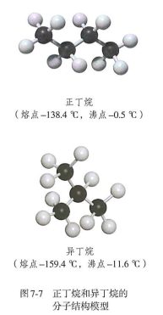
二、烷烃
4.同分异构现象和同分异构体
正丁烷和异丁烷的某些物理性质
名称 | 熔点/⁰C | 沸点/⁰C | 相对密度
正丁烷 | -138.4 | -0.5 | 0.5788
异丁烷 | -159.6 | -11.7 | 0.557
(3) 同分异构体性质:
物理性质：
支链越多，熔沸点 密度
化学性质：
不一定相同

Slide 23
小结
同系物、同分异构体、同素异形体、同位素的区别
 | 同系物 | 同分异构体 | 同素异形体 | 同位素
组成
结构
类别
分子相差一个或若干个CH₂原子团
分子组成相同
分子组成不同
质子数相同，中子数不同
结构相似
结构不同
结构不同
——
化合物
单质
同一元素的不同原子
化合物

Slide 24
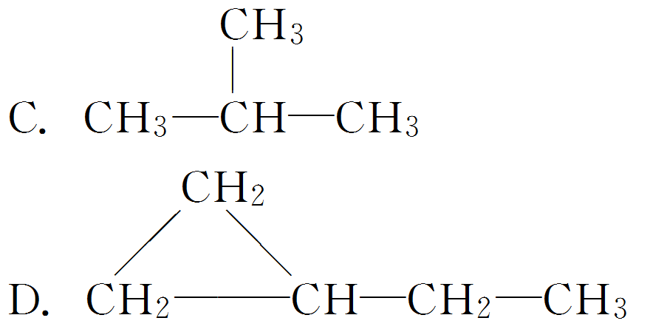
课堂练习
1．以下结构表示的物质中是烷烃的是( )
A．CH₃OH
B．CH₂===CH₂
C

Slide 25
课堂练习
2．下列说法正确的是( )
A．凡是分子组成相差一个或几个CH₂原子团的物质，彼此一定是同系物
B．两种化合物组成元素相同，各元素的质量分数也相同，则二者一定是同分异构体
C．相对分子质量相同的几种化合物，互称为同分异构体
D．组成元素的质量分数相同，且相对分子质量也相同的不同化合物互称为同分异构体
D

Slide 26
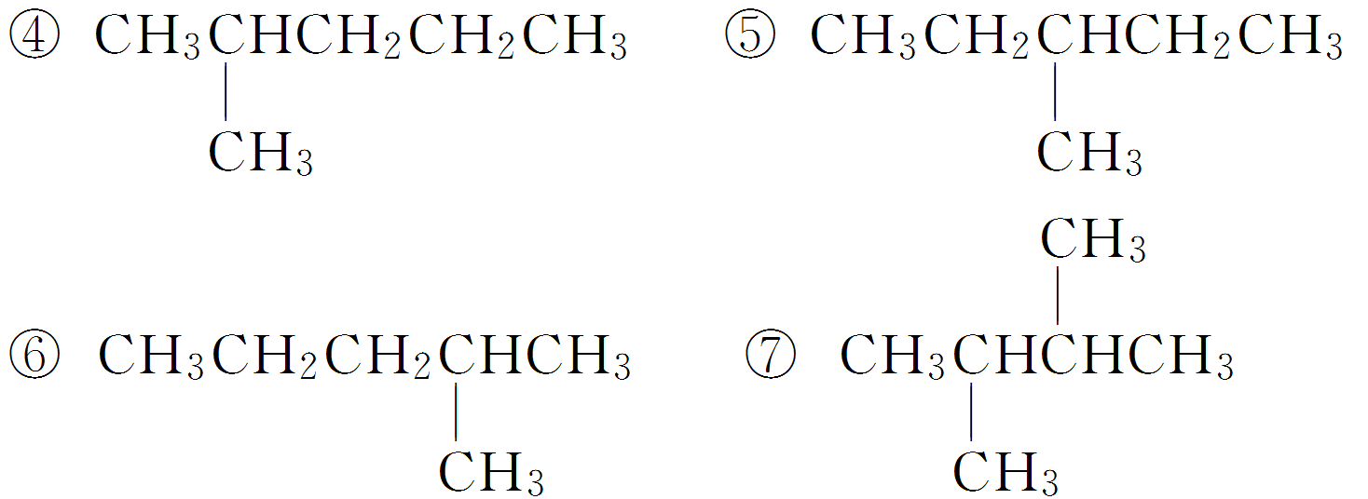
课堂练习
3．下列分子只表示一种物质的是( )
A．C₃H₇Cl B．C₃H₈ C．C₅H₁₂ D．C₄H₁₀
B
4．有下列结构的物质：①CH₃(CH₂)₃CH₃
②CH₃CH₂CH₂CH₂CH₃ ③CH₃CH₂CH₂CH₂CH₂CH₃
B D
其中，属于同系物的是________；属于同分异构体的是______；属于同种物质的是________。
A．①② B．②③
C．③④⑤⑥⑦
D．①③ E．③④⑤⑦
F．④⑥
E
A F

Slide 27
版权声明
感谢您下载xippt平台上提供的PPT作品，为了您和xippt以及原创作者的利益，请勿复制、传播、销售，否则将承担法律责任！xippt将对作品进行维权，按照传播下载次数进行十倍的索取赔偿！
1. 在xippt出售的PPT模板是免版税类(RF:
Royalty-Free)正版受《中国人民共和国著作法》和《世界版权公约》的保护，作品的所有权、版权和著作权归xippt所有,您下载的是PPT模板素材的使用权。
2. 不得将xippt的PPT模板、PPT素材，本身用于再出售,或者出租、出借、转让、分销、发布或者作为礼物供他人使用，不得转授权、出卖、转让本协议或者本协议中的权利。

Slide 28
课堂练习
5．写出下列烷烃的分子式
(1)同温同压下，烷烃的蒸气密度是H₂的43倍：______。
(2)分子中含有22个共价键的烷烃：________。
(3)分子中含有30个氢原子的烷烃：________。
(4)室温下相对分子质量最大的直链气态烷烃：______。
C₆H₁₄
C₇H₁₆
C₁₄H₃₀
C₄H₁₀

Slide 29
LOGO
第七章 有机化合物
感谢各位的仔细聆听
第1课时 有机化合物中碳原子成键能特点 烷烃的结构
Please Enter Your Detailed Text Here, The Content Should Be Concise And Clear, Concise And Concise Do Not Need Too Much Text
主讲人：xippt
时间：20XX.4.4

